Slide 1
BÀI 18
GÓC, GÓC VUÔNG,
GÓC KHÔNG VUÔNG
Tiết 1

Slide 2
YÊU CẦU CẦN ĐẠT
Làm quen với khái niệm góc
Nhận dạng được góc vuông và
góc không vuông
Sử dụng được ê-ke để
kiểm tra góc vuông

Slide 3


0
1

Slide 4

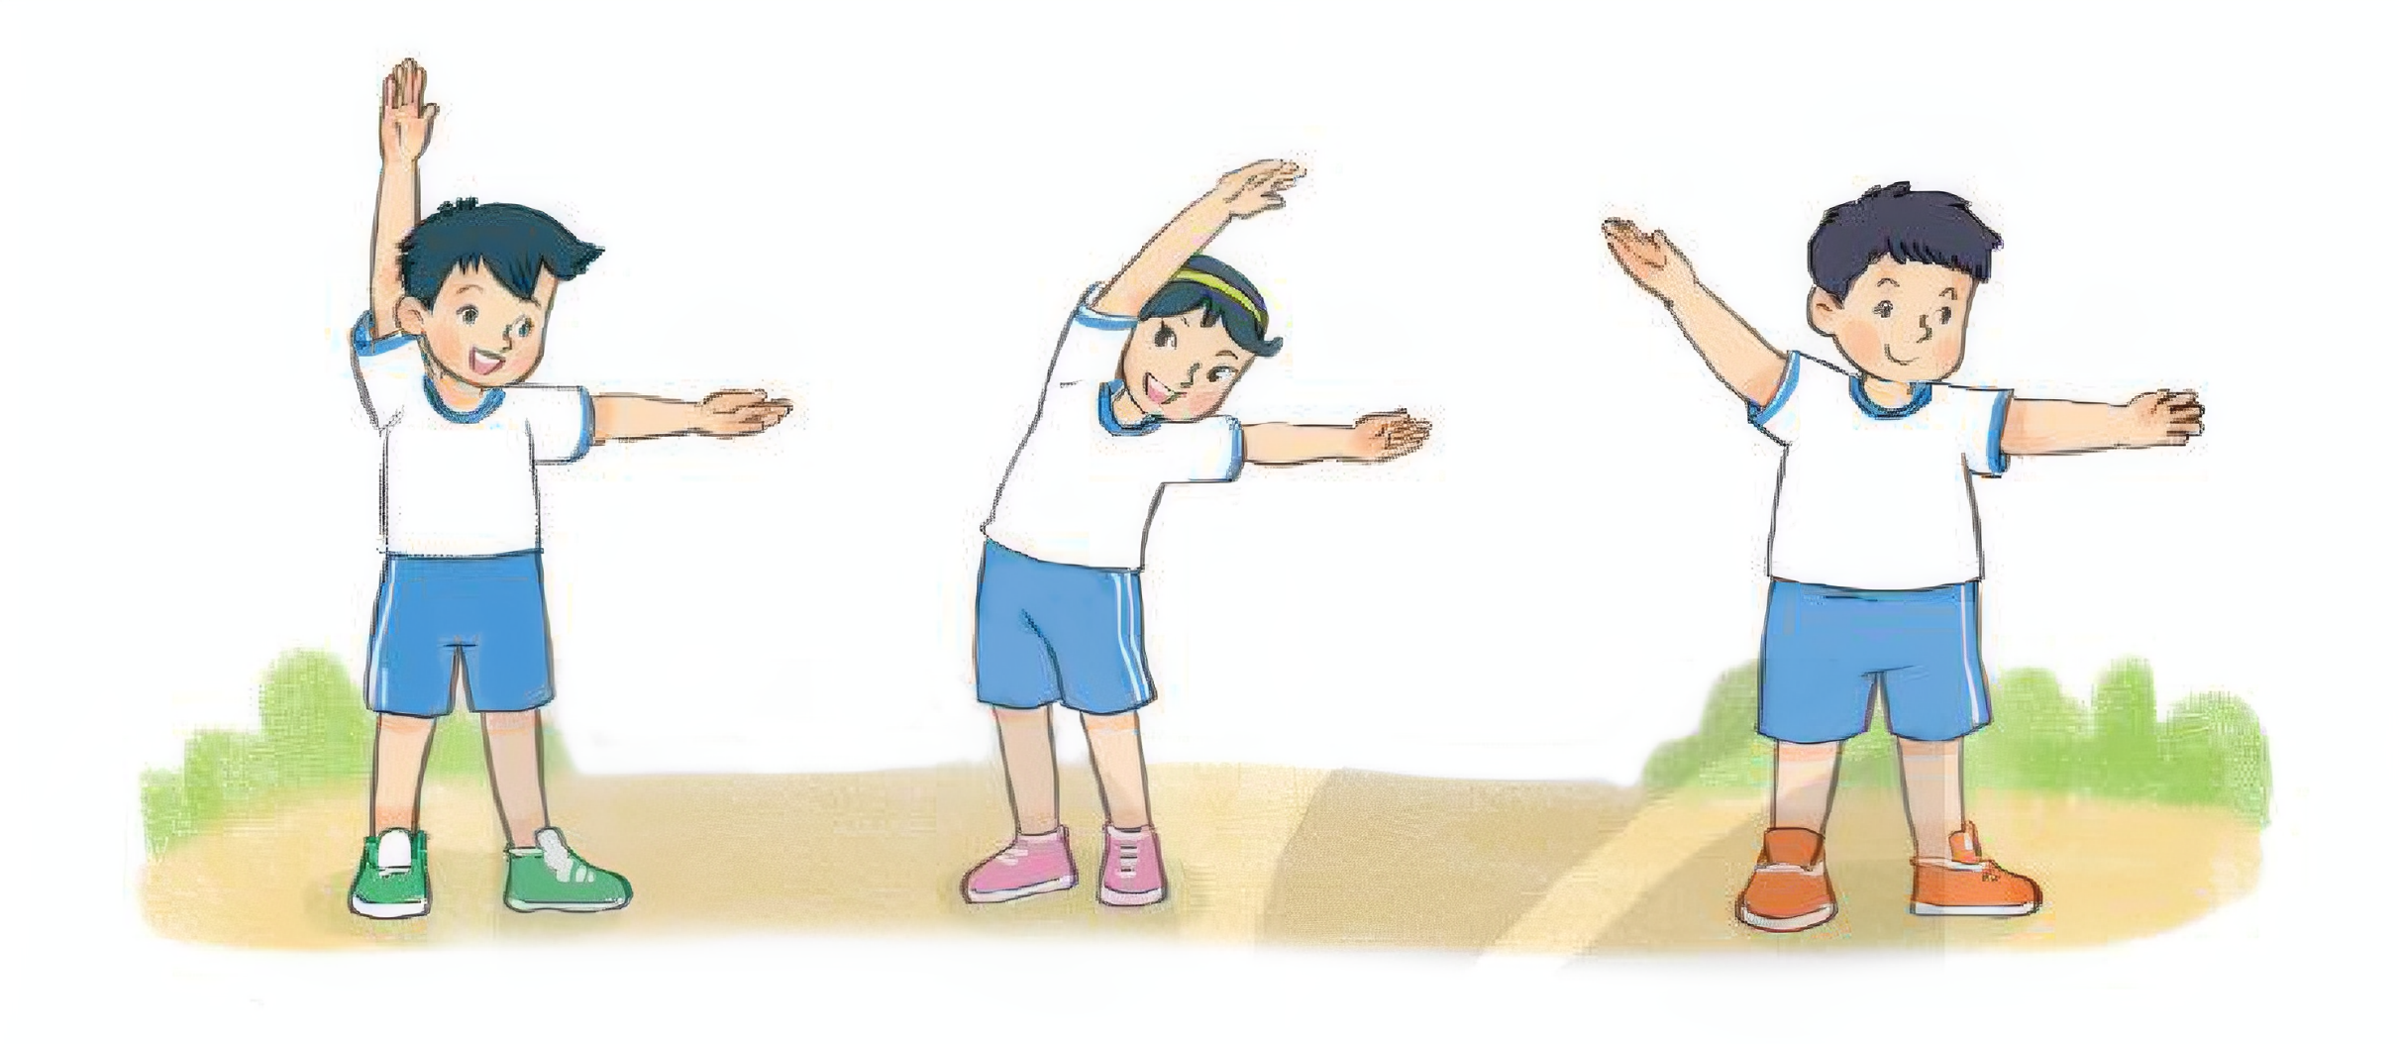
a)
Hai tay của mỗi bạn cho ta hình ảnh về góc.

Slide 5
b) Góc vuông, góc không vuông
A
M
C
O
B
P
N
E
D
Góc vuông đỉnh O;
cạnh OA, OB.
Góc không vuông đỉnh P;
cạnh PM, PN.
Góc không vuông đỉnh ? ;
cạnh ? , ? .
E
EC
ED

Slide 6
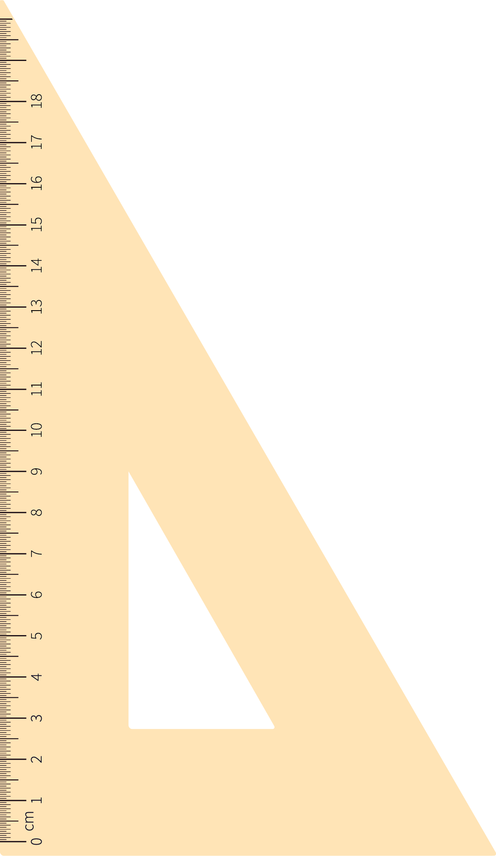
c) Ê ke
Dụng cụ kiểm tra góc vuông, vẽ góc vuông

Slide 7
c) Ê ke
H
Dùng ê ke để biết góc vuông hay góc không vuông.
I
K

Slide 8
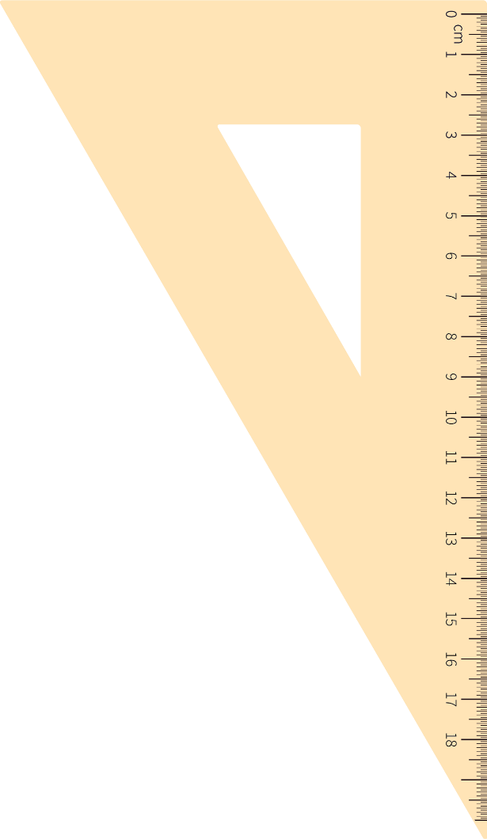
Vẽ góc vuông

Slide 9

0
2

Slide 10
Dùng ê ke, hãy tìm góc vuông, góc không vuông trong các hình dưới đây:
B
N
Q
A
C
M
P
P
R
Notes:
Đặt đỉnh góc vuông của ê ke vào các đỉnh của góc trong hình đã cho, nếu hai cạnh của góc vuông của thước trùng với hai cạnh của góc đang đo thì đó là góc vuông.

Slide 11
Dùng ê ke, hãy tìm góc vuông, góc không vuông trong các hình dưới đây:
I
X
E
G
L
T
H
K
Y
Notes:
Đặt đỉnh góc vuông của ê ke vào các đỉnh của góc trong hình đã cho, nếu hai cạnh của góc vuông của thước trùng với hai cạnh của góc đang đo thì đó là góc vuông.

Slide 12
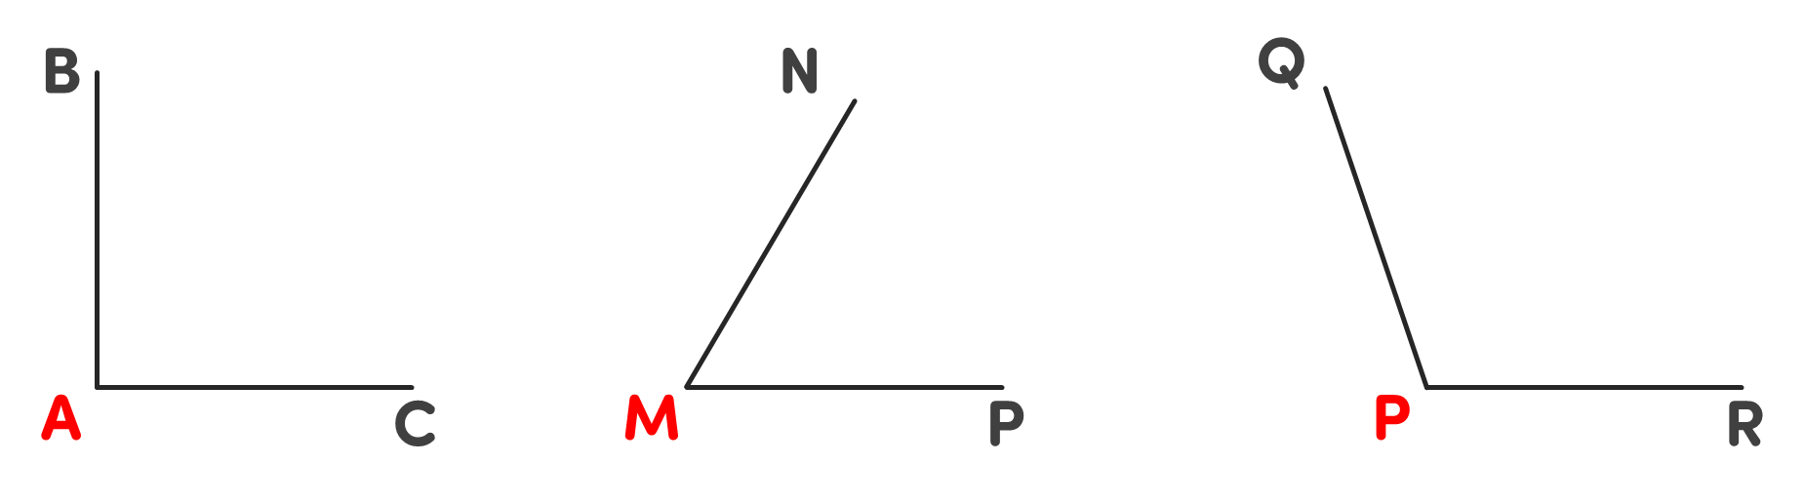
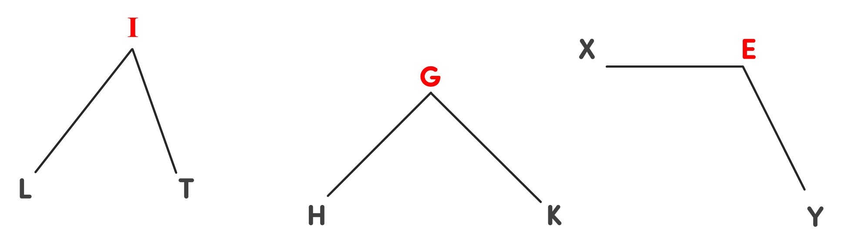
Các góc vuông là:
- Góc vuông đỉnh A; cạnh AB, AC.
- Góc vuông đỉnh G; cạnh GK, GH.

Slide 13
Các góc không vuông là:
- Góc không vuông đỉnh M; cạnh MN, MP.
- Góc không vuông đỉnh P; cạnh PQ, PR
- Góc không vuông đỉnh I; cạnh IT, IL
- Góc không vuông đỉnh E; cạnh EX, EY

Slide 14

0
3

Slide 15
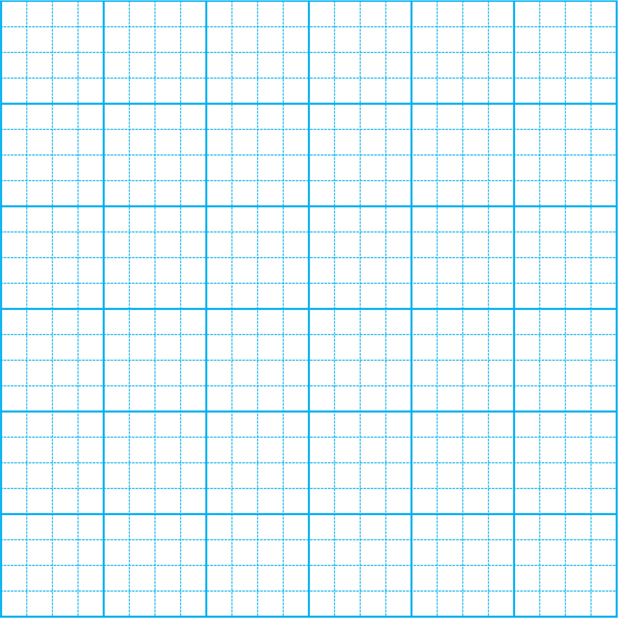
1
Hãy vẽ một góc vuông trên lưới ô vuông.
B
A
C
Notes:
- Lấy một điểm A bất kì trên giấy làm đỉnh của góc.
- Đặt đỉnh góc vuông của ê ke trùng với đỉnh A.
- Vẽ 2 cạnh AB và AC của góc trùng với hai cạnh góc vuông của ê ke; ta được góc vuông đỉnh A cạnh AB, AC.

Slide 16
1
Hãy vẽ một góc vuông trên lưới ô vuông.
M
B
N
P
A
C

Slide 17
2
Trong các hình sau, hình nào có nhiều góc vuông nhất?
A
B
C
D
Notes:
Bước 1: Dùng ê ke để xác định số góc vuông trên mỗi hình.
Bước 2: Chọn hình có nhiều góc vuông nhất.

Slide 18
YÊU CẦU CẦN ĐẠT
Làm quen với khái niệm góc
Nhận dạng được góc vuông và
góc không vuông
Sử dụng được ê-ke để
kiểm tra góc vuông

